Slide 1
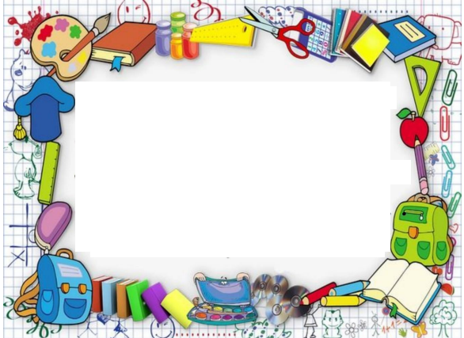
CHỦ ĐỀ 1
BÀI 6: LUYỆN TẬP CHUNG
TIẾT 4 – TRANG 44

Slide 2








Chào mừng các con đến với môn Toán

Slide 3

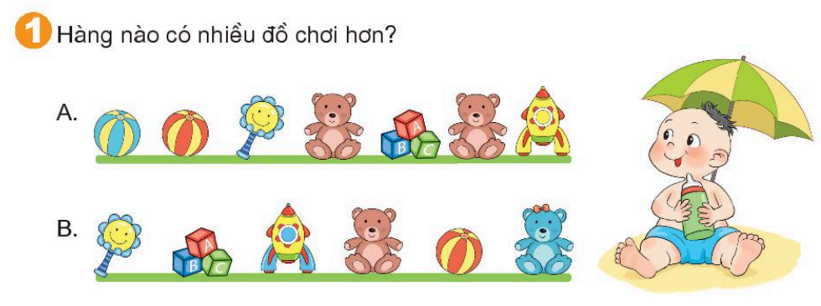
đ

Slide 4

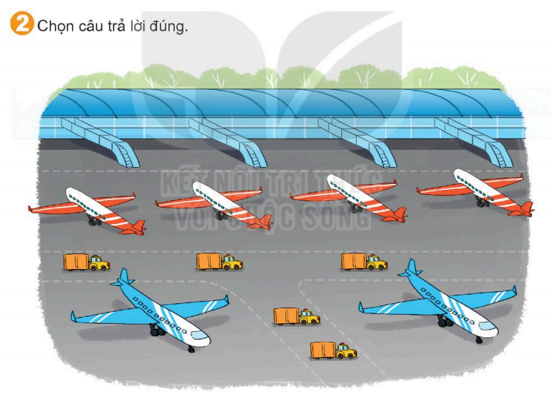
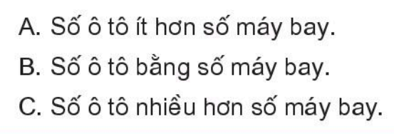

Slide 5
GIẢI LAO

Slide 6
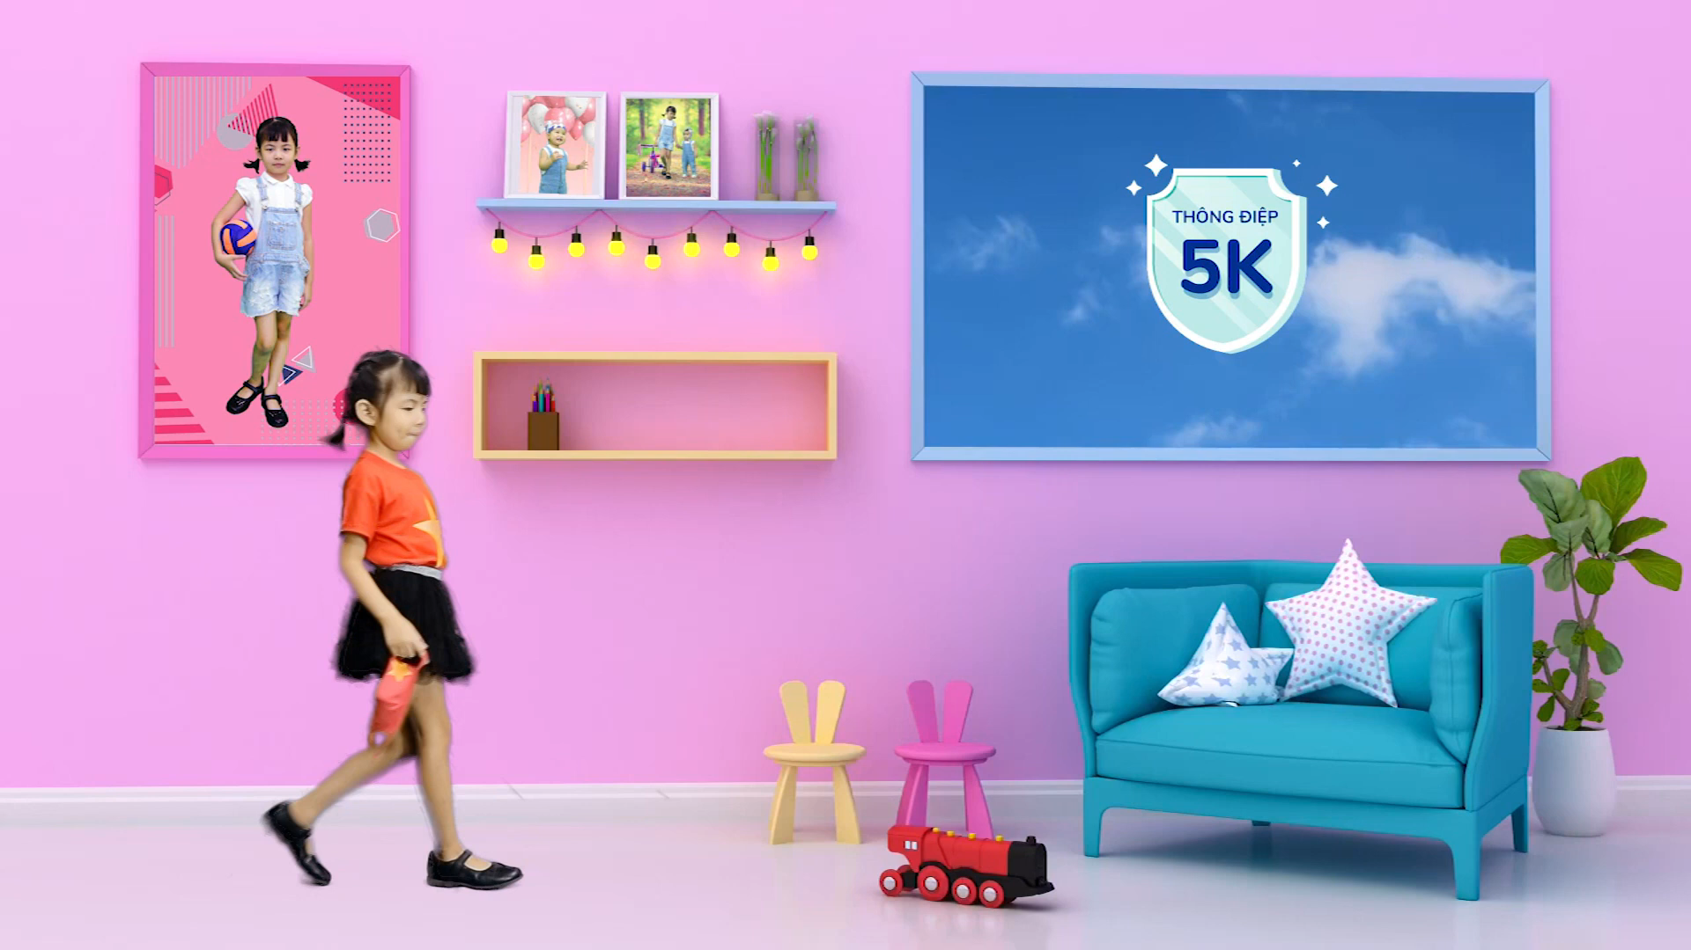

Slide 7
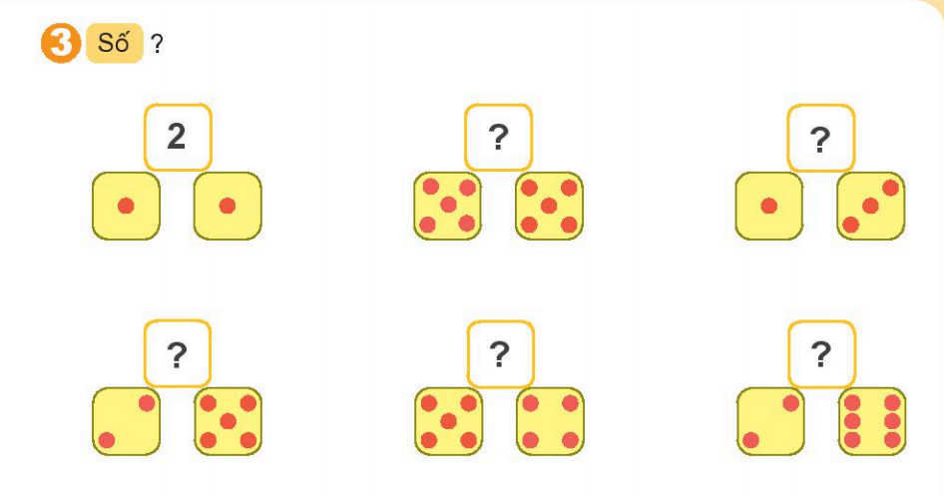
10
4
7
9
8

Slide 8
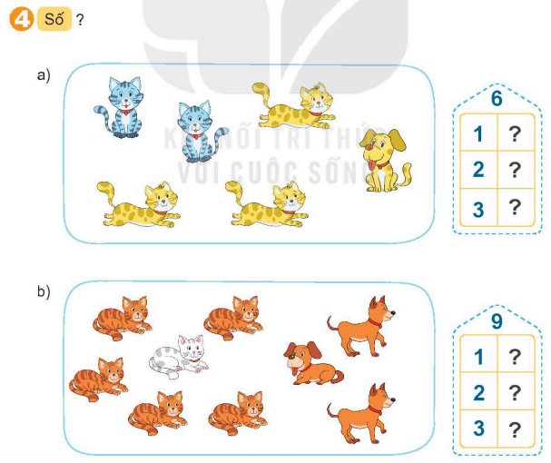

Slide 9
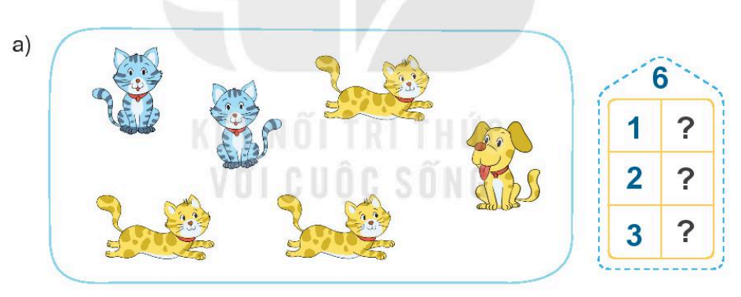
5
4
3

Slide 10
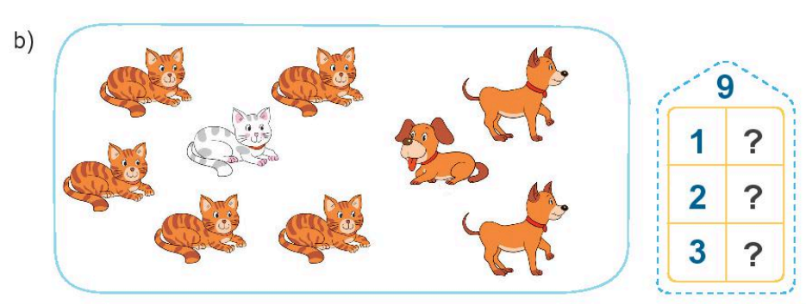
8
7
6

Slide 11
Hẹn gặp lại các con ở tiết học sau !

